Slide 1
校内研修
ワークショップ

Slide 2
会場レイアウト（例）
スクリーン
進行
PC
プロジェクター

Slide 3
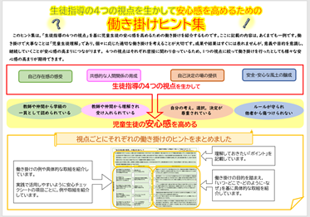
準備物（参加者）
□筆記用具 □タブレット（使用する場合）
□安心チェックシート □働き掛けヒント集

Slide 4
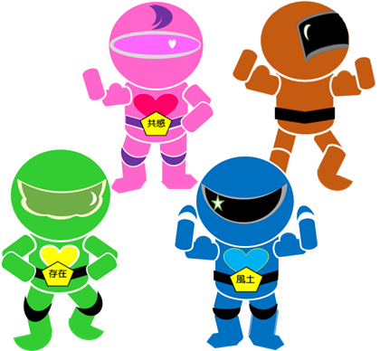
児童生徒の安心感を高めるための
ワークショップ
所要時間 ５０分
Notes:
これから「児童生徒の安心感を高めるためのワークショップ」を行います。

Slide 5
ねらい
児童生徒の安心感を高める働き掛けについて 「生徒指導の４つの視点」を生かしながら 教員同士が共に考え，共有し，実践につなげる
Notes:
ワークショップのねらいは，児童生徒の安心感を高める働き掛けについて「生徒指導の４つの視点」を生かしながら教員同士が共に考え，共有し，実践につなげることです。
このワークショップが，先生方の気付きや学びの機会となり，明日からの生徒指導に良い変化がもたらされ，生徒の安心感が高まることを目指しています。

Slide 6
本日の流れ
１ はじめに（５分）
２ グループワーク（４０分）
３ 振り返り（５分）
Notes:
本日の流れはご覧の通りです。
１ はじめに，安心感と生徒指導の４つの視点について確認します
２ グループワークで，児童生徒への働き掛けについて話し合います
３ 最後に振り返りをします
そして明日からの実践につなげていきたいと思います。

Slide 7
はじめに
Notes:
では，始めます。

Slide 8
生徒指導の実践上の視点
（1）自己存在感の感受
（2）共感的な人間関係の育成
（3）自己決定の場の提供
（4）安全・安心な風土の醸成
生徒指導提要より
Notes:
はじめに「生徒指導の４つの視点」について確認します。
教員の生徒指導の手引き書とも言われる生徒指導提要が令和４年12月に改訂されました。それまでは「生徒指導の３機能」と呼ばれる，生徒指導における３つの留意点が挙げられていましたが，改訂後は「生徒指導の実践上の視点」が示されました。今日はこれを「生徒指導の４つの視点」と呼びます。では，この４つの視点について一つ一つ簡単に確認していきましょう。

Slide 9
（1）自己存在感の感受
●「自分も一人の人間として大切にされている」
という自己存在感
●ありのままの自分を肯定的に捉える自己肯定感
●他者のために役立った，認められたという自己有用感
生徒指導提要より
Notes:
１つ目の視点は「自己存在感の感受」です。
「自分も一人の人間として大切にされている」という自己存在感を，児童生徒が実感すること，ありのままの自分を肯定的に捉える自己肯定感や，他者のために役に立った，認められたという自己有用感を育むことが非常に大切であると述べられています。

Slide 10
（２）共感的な人間関係の育成
●認め合い，励まし合い，支え合える
●自他の個性を尊重し，相手の立場に立って考え，
行動できる
生徒指導提要より
Notes:
２つ目の視点は「共感的な人間関係の育成」です。
認め合い，励まし合い，支え合える学習集団を目指すことや，自他の個性を尊重し，相手の立場に立って考え，行動できる相互扶助で共感的な人間関係を早期につくりあげることが重要であるとしています。

Slide 11
（３）自己決定の場の提供
●自ら考え，選択し，決定する，
あるいは発表する，制作する等の体験
●児童生徒の自己決定の場を広げていく
生徒指導提要より
Notes:
３つ目は「自己決定の場の提供」です。
自ら考え，選択し，決定する，あるいは発表する，制作するなどの体験が何より重要であると述べられています。

Slide 12
（４）安全・安心な風土の醸成
●お互いの個性や多様性を認め合い，
安心して授業や学校生活が送れるような風土
生徒指導提要より
Notes:
４つ目の「安全・安心な風土の醸成」については
「お互いの個性や多様性を認め合い，安心して授業や学校生活が送れるような風土を，教職員の支援のもとで，児童生徒自らがつくり上げるようにすることが大切である」とされています。

Slide 13
自己存在感の感受
自己決定の場の提供
教師や仲間から
学級の一員として認められている
という安心感
自分の考え，選択，決定が
尊重されている
という安心感
教師や仲間から
理解され受け入れられている
という安心感
ルールが守られ
他者から傷つけられない
という安心感
共感的な人間関係の育成
安全・安心な風土の醸成
Notes:
そして，この４つの視点をもとに学級や児童生徒に働き掛けることで，
●教師や仲間から学級の一員として認められているという安心感
●教師や仲間から理解され，受け入れられているという安心感
●自分の考え，選択，決定が尊重されるという安心感
●ルールが守られ，他者から傷つけられないという安心感が高まることが期待できます。
児童生徒の安心感を高めるためには様々なアプローチの方法があると思いますが，今日はこの「4つの視点」を基に安心感を高めるための働き掛けについて考えていきたいと思います。

Slide 14
グループワーク
Notes:
それでは，グループワークに入ります。

Slide 15
グループワークの流れ
項目 | 内容 | 時間
（１） 考える | 意見交換 | １０分
（２） 共有する | ①個人の考えを書く | ２５分
 | ②グループで共有する
 | ③個人の取組を共有する
（３） 実践する （実践につなげる） | 発表 | ５分
Notes:
グループワークは
１ 考える
２ 共有する
３ 実践する という流れで行います

Slide 16
グループワークの流れ
項目 | 内容 | 時間
（１） 考える | 意見交換 | １０分
（２） 共有する | ①個人の考えを書く | ２５分
 | ②グループで共有する
 | ③個人の取組を共有する
（３） 実践する （実践につなげる） | 発表 | ５分
Notes:
はじめに「考える」です。
これから「学級の実態把握」を行います。

Slide 17
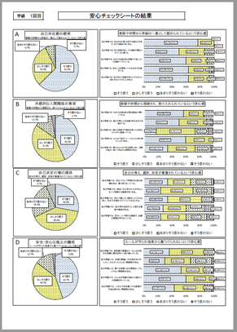
（１） 考える | 意見交換 | １０分
抽出学級の結果を見ながら
グループで話合いをします（８分間）
学級の良いところ
気になる生徒
伸ばしたいところ
Notes:
事前にグループごとに学級を一つ抽出し，その学級の安心チェックシートの結果をお渡ししました。
はじめに8分間で，結果を見て抽出学級の良いところ，伸ばしたいところなど，気付いたことについて自由に意見交換してください。その後2分間取りますので，実践していく視点を一つ絞っていただきます。
それではまずは自由に意見交換をしましょう。

Slide 18
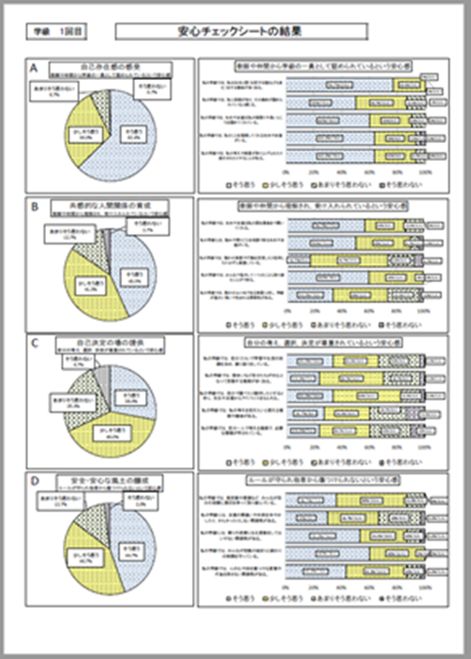
（１） 考える | 意見交換 | １０分
今の学級に必要だと思われる視点を1つ選びます（２分間）
視点を選んだら
ファシリテーターにお知らせください
Notes:
（８分後）
一度こちらに注目してください。抽出学級に今必要だと思われる視点を一つ選びます。決まったグループはファシリテーターに手を挙げてお知らせください。時間は２分間です。それでは話合いを始めてください。
（グループごとに選んだ視点のワークシートと付箋を配付する）
（全てのグループが決まったら，ファシリテーターが全体で共有する）
各グループ，視点が一つに決まりました。
○グループは「自己存在感の感受」
△グループは「共感的な人間関係の育成」
□グループは「自己決定の場の提供」
☆グループは「安全・安心な風土の醸成」です。

Slide 19
グループワークの流れ
項目 | 内容 | 時間
（１） 考える | 意見交換 | １０分
（２） 共有する | ①個人の考えを書く | ２５分
 | ②グループで共有する
 | ③個人の取組を共有する
（３） 実践する （実践につなげる） | 発表 | ５分
Notes:
次の活動は「共有する」です。

Slide 20
（２） 共有する | ①個人の考えを書く | ２５分
 | ②グループで共有する
 | ③個人の取組を共有する
安心感を高めるための働き掛けについて
選んだ視点から考えます
Notes:
学級の安心感を高めるための働き掛けについて，選んだ視点から考えます。そして自分自身やグループのメンバーが明日からどのような取組を行うのかを具体的に決めていきます。

Slide 21
共有ワークシートの使い方
選んだ視点と
高めたい安心感
①
この５つの項目に対して，どのような働き掛けをしたらよいか，考え，共有する。
②
①を基にグループの行動目標を決める
③
①②を基に個人の行動目標を決める
Notes:
配布した「ワークシート」をご覧ください。一番上にはグループで選んだ視点と高めたい安心感が記載されています。こちらが大きな目標となります。
これから行う活動について説明します。
まず，ワークシートの上段①のスペースに，安心感を高めるための働き掛けとしてどんなことが考えられるか，一人一人の意見を付箋に書いて貼ります。
出た意見を基にグループ全員で取り組むと効果があることは何かを考え「行動目標」を設定し②のスペースに記入します。
最後に，①②を受け，自分がどんな場面でどのような働き掛けをするのかを具体的に付箋に記入し，③のスペースに個人の「行動目標」として貼ります。

Slide 22
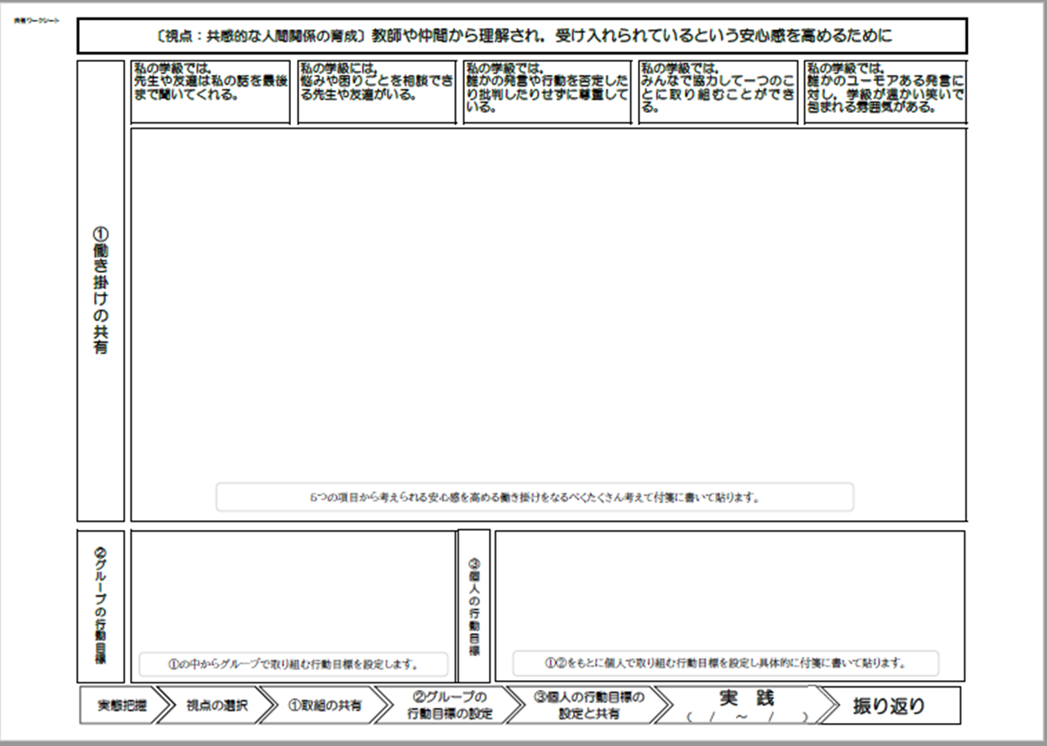
① 働き掛けを考えて付箋に書きます（６分間）
この５つの項目に対して，どのような働き掛けをしたらよいか考える
Notes:
それでは活動に入ります。
目標とする安心感を高めるための働き掛けとしてどのようなものがあるか，５つの項目ごとに考えられることを全て付箋に書き，ワークシートの①のスペースに貼ってください。
時間は６分間です。それではお願いします。

Slide 23
付箋の内容を共有します（２分間）
Notes:
（６分後）
時間です。ありがとうございました。
付箋に書かれた内容をグループ内で発表し，共有してください。
時間は２分間です。始めてください。

Slide 24
② グループの行動目標を決めます（５分間）
①を基に
グループの行動目標を決める
目標を記入
Notes:
時間です。
次に，グループの行動目標を設定します。①の付箋の中からグループ全員で取り組むと効果があるものを選び②のスペース近くに移動してください。
その後，付箋の内容をもとに「グループの行動目標」を設定し②の空いているスペースに記入します。
時間は５分間です。始めてください。

Slide 25
③ 個人の行動目標を決めます（５分間）
いつ・どんな場面で
どのような働き掛けを
するのか具体的に記入
名前（ ）
Notes:
続いて，個人の行動目標を決めます。①②を受け，自分がどのような働き掛けをするのかを具体的に付箋に記入し，グループ内で発表します。
「いつ」「どんな場面で」「どのように働き掛けるのか」を明日からの自分の行動を思い浮かべながら考えて決めてください。
これまでに出たグループ内の先生方の意見を参考にしても構いません。よい取組はぜひ共有していきましょう。
付箋には行動目標と自分の名前を書いてそのままお持ちください。グループ内の発表が終わったら③のスペースに貼ります。
時間は５分間です。それでは始めてください。
時間となりました。

Slide 26
グループワークの流れ
項目 | 内容 | 時間
（１） 考える | 意見交換 | １０分
（２） 共有する | ①個人の考えを書く | ２５分
 | ②グループで共有する
 | ③個人の取組を共有する
（３） 実践する （実践につなげる） | 発表 | ５分
Notes:
（全グループ終わったら）ありがとうございました。
それでは最後に実践につなげる活動です。

Slide 27
（３） 実践する （実践につなげる） | 発表 | ５分
グループ内で行動目標を発表します（１～２分）
発表が終わったら
付箋を貼ります
Notes:
お互いの取組を知り，みんなで実践につなげられるような意識を持っていきましょう。
始めに，それぞれが決めた働き掛けについて一人ずつグループ内で発表してください。発表が終わったら付箋を③に貼ってください。それではお願いします。
（１～２分）

Slide 28
（３） 実践する （実践につなげる） | 発表 | ５分
グループで共有
ワークショップの感想や気付いたこと，学んだこと（３分）
全体で共有（２分）
各グループから１名ずつ発表します
○ グループの行動目標と設定の理由 ○ ワークショップの感想など
Notes:
ありがとうございました。
次に，グループ内で，ワークショップの感想や気付いたこと，学んだことについて3分程度で共有してください。その中でグループから発表者を１名選出してください。各グループでどのような話合いがなされたかを全体で共有したいと思います。発表の内容はご覧のとおりです。
では，始めにグループ内でワークショップ共有してください。（３分）
それでは全体で共有します。
○グループ，発表をお願いします。・・・ありがとうございました。
△グループ，お願いします。・・・ありがとうございました。
以上でグループワークは終了です。使用したワークシートは，ぜひ先生方の目に入りやすい場所に掲示していただきたいと思います。

Slide 29
振り返り
Notes:
ファシリテーターより，全体を振り返っての所感を述べる（または管理職からお言葉をいただく）
＊例
今日のワークショップは，グループごとに一つの学級について先生方が意見を交流する中で，知識や経験を共有し合うことができ，大変貴重な機会となったように思います。
生徒指導提要にも明記されているように，学級経営は担任だけで行うものではなく，学級に関わる全ての教員が共に行っていくものです。今日学んだ「生徒指導の４つの視点」を生かしながら，ご自身やグループの目標を心に留めて，○週間実践してみましょう。教員が変わることで，学級や生徒にも変化が見られるはずです。全ての生徒が安心して活躍できる学級，そして学校を目指しましょう。

Slide 30
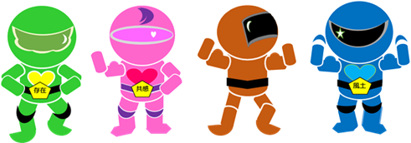
生徒の安心感を高めるための
ワークショップ
明日からみんなで実践していきましょう！
お疲れ様でした
Notes:
以上でワークショップを終了します。

